Slide 1
Docker简介
——孟宪森

Slide 2
目录
Docker是什么
Docker特性和组件
为什么使用Docker
Docker的应用场景
Docker的局限性
Docker的使用示例

Slide 3
目录
Docker是什么
Docker特性和组件
为什么使用Docker
Docker的应用场景
Docker的局限性
Docker的使用示例

Slide 4
Docker是什么
容器：轻量级的虚拟化实现
官网定义：一个能够让开发者和系统管理员快速、轻松的实现分布式应用的构建、部署和运行的开放平台。

Slide 5
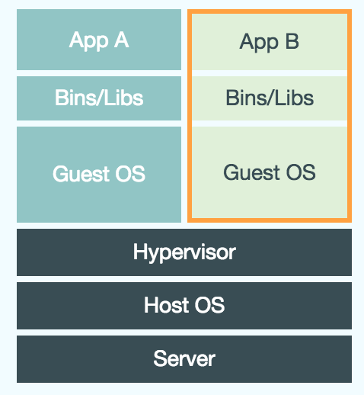
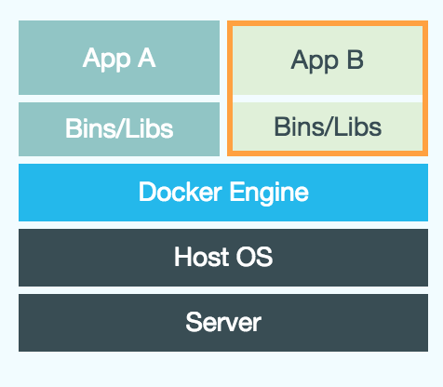
Docker与传统虚拟化的区别
更加轻量级

Slide 6
Docker哲学——集装箱
集装箱用来装载货物和运输货物
Docker用来装载软件和运输软件，就像是软件的集装箱

Slide 7
目录
Docker是什么
Docker特性和组件
为什么使用Docker
Docker的应用场景
Docker的局限性
Docker的使用示例

Slide 8
Docker的特性
极快和优良的隔离框架
轻量
低CPU/内存开销
快速启动/关闭
跨云计算架构
Docker的组件与元素

Slide 9
Docker的组件与元素
组件：
Docker Client命令行工具，支持用户与DockerDaemon之间通信
Docker Daemon是docker服务的守护进程，处理服务请求
Docker Hub 是中央仓库，支持拥有公有与私有访问权限的Docker容器镜像的备份
元素：
Docker Containers负责应用程序的运行，包括os、用户文件以及元数据
Docker Images 是一个只读模板，用来运行Docker容器
DockerFile是文件指令集，用来说明如何自动创建Docker镜像

Slide 10
目录
Docker是什么
Docker特性和组件
为什么使用Docker
Docker的应用场景
Docker的局限性
Docker的使用示例

Slide 11
为什么选择Docker
良好的版本控制
随时便捷地发布/重建整个开发环境
一次构建，随处运行

Slide 12
Docker给开发者带来的好处
开发者可以使用任何工具、任何语言、构建任何应用
一次构建，到处运行，开发环境与测试环境和生产环境保持完全一致
开发人员可以直接交付docker的image给部署和运维人员，无需写繁琐的部署文档（主要是告诉部署和运维人员其所需的依赖和环境变量等）
快速构建和部署高质量的应用

Slide 13
目录
Docker是什么
Docker特性和组件
为什么使用Docker
Docker的应用场景
Docker的局限性
Docker的使用示例

Slide 14
Docker的应用场景
自动打包和部署应用
生产环境升级回滚
用户和应用隔离
提高开发效率
自动化测试和持续集成
部署可伸缩的web应用、数据库、后端服务等
构建PAAS平台

Slide 15
应用打包
传统的打包问题：
耗时耗力
依赖关系容易漏掉（已经在基础环境中安装了某个依赖，最后写spec文件时忘记）
Docker打包：
干净的打包环境很容易准备，如Docker hub上官方提供的Ubuntu、Centos等
Dockerfile能起到文档固化的作用

Slide 16
多版本混合部署
一台服务器部署多个应用或者一个应用的多个版本
容易产生端口冲突
文件路径冲突，如多个版本指向同一个配置文件但是要求每个版本要求的配置不同
Docker部署：
与宿主机进行端口映射，解决端口冲突
多应用或多版本互相隔离，有单独的文件系统

Slide 17
升级回滚
传统升级回滚
升级：升级依赖包，升级依赖本身
回滚：回滚应用本身，回滚相关依赖项
Docker升级
升级：停用就版Docker容器，启用新的Docker容器
回滚：停用新的Docker容器，启用旧的Docker容器

Slide 18
多租户隔离
Vm隔离
隔离彻底，资源消耗较多
Docker隔离
用iptable进行网络隔离
通过selinux或者apparmor限制资源的访问
对sysfs或者procfs等目录采用只读挂在
通过grsec加固系统内核（限制非root用户权限，限制密码策略，限制root远程登录等）
通过cgroup对内存、CPU、磁盘读写等进行配额控制
通过tc对带宽控制

Slide 19
开发效率
传统方式：
分配虚拟机或者物理机搭建开发环境
测试和部署时需要重新部署环境，配置或者基础环境差异可能会引起应用异常，导致developer say：“在我这里没问题”
Docker:
开发环境、测试环境和部署环境使用同一个image

Slide 20
搭建Paas平台
BAE(Baidu App Engine)百度云平台
Kubernets(Google推出的开源的微型Paas平台)

Slide 21
目录
Docker是什么
Docker特性和组件
为什么使用Docker
Docker的应用场景
Docker的局限性
Docker的使用示例

Slide 22
Docker的局限性
只支持Unix/linux系统
容器技术的资源管理和运维没有统一的标准和成熟的解决方案

Slide 23
目录
Docker是什么
Docker特性和组件
为什么使用Docker
Docker的应用场景
Docker的局限性
Docker的使用示例

Slide 24
Docker的安装
只支持linux内核64bit系统
MacOs和Windows
安装Boot2Docker（模拟linux内核的虚拟机）
在Boot2Docker中安装Docker
Linux系统中安装Docker
Ubuntu中 apt-get install docker.io
RedHat中 yum install docker
…

Slide 25
运行Docker
运行docker：docker run –i –t ubuntu /bin/bash
守护式容器：
docker run -d --name while_docker ubuntu /bin/sh -c "while true;do echo hello world; sleep 1;done”
sudo docker run -d -p 80 --name static_web tjudream/static_web nginx -g "daemon off;”
查看docker镜像：docker inspect $dockerid
执行命令： sudo docker exec 0437 ps –ef
进入运行中的container中查看信息：sudo docker exec -t –i $dockerid /bin/bash
查看日志：docker logs –ft $dockerid

Slide 26
Docker 镜像
查看镜像：docker images
拉取镜像：docker pull ubuntu
查找镜像：docker search puppet
新建镜像：
新建Dockerfile
构建镜像：docker build -t "tjudream/webapp" .
查看构建镜像的历史信息：docker history $dockerid
推送镜像到Docker Hub： docker push tjudream/webapp

Slide 27
Docker挂在文件
docker run –d –p 8080:80 --name website –v $PWD/website:/var/www/html/website tjudream/nginx nginx

Slide 28
容器互联
docker run -d --name redis tjudream/redis
docker run -p 4567 --name webapp --link redis:db -t -i -v $PWD/webapp:/opt/webapp tjudream/sinatra /bin/bash
link标志创建了两个容器的父子连接
新建的容器连接到redis容器，并已db作为别名
连接的好处
安全，redis不需要对主机开房端口
父容器可以直接访问任意子容器的公开端口

Slide 29
Thank you & Any Questions？

